Slide 1
∞ Tysk opstart ∞ Cirkel00pp.pptx ∞ cirkel00.pdf ∞
Oplæg 00 + cirkelopgave 00
Kongruens
Hvilken ”person” er sætningen i ?
Grundled og udsagnsled skal passe sammen.

Slide 2
∞ Tysk opstart ∞ Cirkel00pp.pptx ∞ cirkel00.pdf ∞
Hjælp nederst på grammatikarket

Slide 3
∞ Tysk opstart ∞ Cirkel00pp.pptx ∞ cirkel00.pdf ∞
ich bin
du bist
er/sie/es ist
wir sind
ihr seid
sie/Sie sind
singularis
pluralis

Slide 4
∞ Tysk opstart ∞ Cirkel00pp.pptx ∞ cirkel00.pdf ∞
ich bin
du bist
er/sie/es ist
wir sind
ihr seid
sie/Sie sind
1. person singularis
1. person pluralis

Slide 5
∞ Tysk opstart ∞ Cirkel00pp.pptx ∞ cirkel00.pdf ∞
ich bin
du bist
er/sie/es ist
wir sind
ihr seid
sie/Sie sind
?. person singularis
?. person pluralis

Slide 6
∞ Tysk opstart ∞ Cirkel00pp.pptx ∞ cirkel00.pdf ∞
ich bin
du bist
er/sie/es ist
wir sind
ihr seid
sie/Sie sind
?. person singularis
?. person pluralis

Slide 7
∞ Tysk opstart ∞ Cirkel00pp.pptx ∞ cirkel00.pdf ∞
ich war
du warst
er/sie/es war
wir waren
ihr wart
sie/Sie waren

Slide 8
∞ Tysk opstart ∞ Cirkel00pp.pptx ∞ cirkel00.pdf ∞
Hvilken person står sætningen i?
Jeg er altid glad.
første person singularis (1.p.s)
anden person singularis (2.p.s)
tredje person singularis (3.p.s)
første person pluralis (1.p.pl)
anden person pluralis (2.p.pl)
tredje person pluralis (3.p.pl)

Slide 9
∞ Tysk opstart ∞ Cirkel00pp.pptx ∞ cirkel00.pdf ∞
Hvilken person står sætningen i?
Du bliver ofte sur.
første person singularis (1.p.s)
anden person singularis (2.p.s)
tredje person singularis (3.p.s)
første person pluralis (1.p.pl)
anden person pluralis (2.p.pl)
tredje person pluralis (3.p.pl)

Slide 10
∞ Tysk opstart ∞ Cirkel00pp.pptx ∞ cirkel00.pdf ∞
Hvilken person står sætningen i?
Han var min ven.
første person singularis (1.p.s)
anden person singularis (2.p.s)
tredje person singularis (3.p.s)
første person pluralis (1.p.pl)
anden person pluralis (2.p.pl)
tredje person pluralis (3.p.pl)

Slide 11
∞ Tysk opstart ∞ Cirkel00pp.pptx ∞ cirkel00.pdf ∞
Hvilken person står sætningen i?
Hun bliver stor.
første person singularis (1.p.s)
anden person singularis (2.p.s)
tredje person singularis (3.p.s)
første person pluralis (1.p.pl)
anden person pluralis (2.p.pl)
tredje person pluralis (3.p.pl)

Slide 12
∞ Tysk opstart ∞ Cirkel00pp.pptx ∞ cirkel00.pdf ∞
Hvilken person står sætningen i?
Den er grøn.
første person singularis (1.p.s)
anden person singularis (2.p.s)
tredje person singularis (3.p.s)
første person pluralis (1.p.pl)
anden person pluralis (2.p.pl)
tredje person pluralis (3.p.pl)

Slide 13
∞ Tysk opstart ∞ Cirkel00pp.pptx ∞ cirkel00.pdf ∞
Hvilken person står sætningen i?
Det er stort.
første person singularis (1.p.s)
anden person singularis (2.p.s)
tredje person singularis (3.p.s)
første person pluralis (1.p.pl)
anden person pluralis (2.p.pl)
tredje person pluralis (3.p.pl)

Slide 14
∞ Tyskstart ∞ StartOplæg00-personerne ∞ Cirkel00-personerne ∞
∞ Tysk opstart ∞ Cirkel00pp.pptx ∞ cirkel00.pdf ∞
Hvilken person står sætningen i?
Vi er glade.
første person singularis (1.p.s)
anden person singularis (2.p.s)
tredje person singularis (3.p.s)
første person pluralis (1.p.pl)
anden person pluralis (2.p.pl)
tredje person pluralis (3.p.pl)

Slide 15
∞ Tysk opstart ∞ Cirkel00pp.pptx ∞ cirkel00.pdf ∞
Hvilken person står sætningen i?
I er søde.
første person singularis (1.p.s)
anden person singularis (2.p.s)
tredje person singularis (3.p.s)
første person pluralis (1.p.pl)
anden person pluralis (2.p.pl)
tredje person pluralis (3.p.pl)

Slide 16
∞ Tysk opstart ∞ Cirkel00pp.pptx ∞ cirkel00.pdf ∞
Hvilken person står sætningen i?
De er store.
første person singularis (1.p.s)
anden person singularis (2.p.s)
tredje person singularis (3.p.s)
første person pluralis (1.p.pl)
anden person pluralis (2.p.pl)
tredje person pluralis (3.p.pl)

Slide 17
∞ Tysk opstart ∞ Cirkel00pp.pptx ∞ cirkel00.pdf ∞
Hvilken person står sætningen i?
Hunden er flot.
xxx står i hjørnet. biiiib er glad.
han, hun, den/det, vi, I, de/De

Slide 18
∞ Tysk opstart ∞ Cirkel00pp.pptx ∞ cirkel00.pdf ∞
Hvilken person står sætningen i?
Günter er 10 år gammel.
xxx står i hjørnet. biiiib er glad.
han, hun, den/det, vi, I, de/De

Slide 19
∞ Tysk opstart ∞ Cirkel00pp.pptx ∞ cirkel00.pdf ∞
Hvilken person står sætningen i?
Faren og moren bliver glade.
xxx står i hjørnet. biiiib er glad.
han, hun, den/det, vi, I, de/De

Slide 20
∞ Tysk opstart ∞ Cirkel00pp.pptx ∞ cirkel00.pdf ∞
Hvilken person står sætningen i?
Træet var stort.
xxx står i hjørnet. biiiib er glad.
han, hun, den/det, vi, I, de/De

Slide 21
∞ Tysk opstart ∞ Cirkel00pp.pptx ∞ cirkel00.pdf ∞
Hvilken person står sætningen i?
Var træet stort?
xxx står i hjørnet. biiiib er glad.
han, hun, den/det, vi, I, de/De

Slide 22
∞ Tysk opstart ∞ Cirkel00pp.pptx ∞ cirkel00.pdf ∞
Hvilken person står sætningen i?
Günter und ich sind zu Hause.
xxx står i hjørnet. biiiib er glad.
han, hun, den/det, vi, I, de/De

Slide 23
∞ Tysk opstart ∞ Cirkel00pp.pptx ∞ cirkel00.pdf ∞
Hvilken person står sætningen i?
Petra wird froh.
xxx står i hjørnet. biiiib er glad.
han, hun, den/det, vi, I, de/De

Slide 24
∞ Tysk opstart ∞ Cirkel00pp.pptx ∞ cirkel00.pdf ∞
Hvilken person står sætningen i?
Der Hund wird groß.
xxx står i hjørnet. biiiib er glad.
han, hun, den/det, vi, I, de/De

Slide 25
∞ Tysk opstart ∞ Cirkel00pp.pptx ∞ cirkel00.pdf ∞
Hvilken person står sætningen i?
Das Haus wurde grün.
xxx står i hjørnet. biiiib er glad.
han, hun, den/det, vi, I, de/De

Slide 26
∞ Tysk opstart ∞ Cirkel00pp.pptx ∞ cirkel00.pdf ∞
Hvilken person står sætningen i?
Der Hund und die Katze waren süß.
xxx står i hjørnet. biiiib er glad.
han, hun, den/det, vi, I, de/De

Slide 27
∞ Tysk opstart ∞ Cirkel00pp.pptx ∞ cirkel00.pdf ∞
Hvilken person står sætningen i?
Wo wart Peter und du?
xxx står i hjørnet. biiiib er glad.
han, hun, den/det, vi, I, de/De

Slide 28
∞ Tysk opstart ∞ Cirkel00pp.pptx ∞ cirkel00.pdf ∞
Hvilken person står sætningen i?
Ursula und ich sind in der Schule.
xxx står i hjørnet. biiiib er glad.
han, hun, den/det, vi, I, de/De

Slide 29
∞ Tysk opstart ∞ Cirkel00pp.pptx ∞ cirkel00.pdf ∞
Hvilken person står sætningen i?
Die Schule ist groß.
xxx står i hjørnet. biiiib er glad.
han, hun, den/det, vi, I, de/De

Slide 30
∞ Tysk opstart ∞ Cirkel00pp.pptx ∞ cirkel00.pdf ∞
Hvilken person står sætningen i?
War die Schule groß?
xxx står i hjørnet. biiiib er glad.
han, hun, den/det, vi, I, de/De

Slide 31
∞ Tysk opstart ∞ Cirkel00pp.pptx ∞ cirkel00.pdf ∞
Hvilken person står sætningen i?
Sandra ist 11 Jahre alt.
xxx står i hjørnet. biiiib er glad.
han, hun, den/det, vi, I, de/De

Slide 32
∞ Tysk opstart ∞ Cirkel00pp.pptx ∞ cirkel00.pdf ∞
Hvilken person står sætningen i?
Sie ist 11 Jahre alt.

Slide 33
∞ Tysk opstart ∞ Cirkel00pp.pptx ∞ cirkel00.pdf ∞
Hvilken person står sætningen i?
Sie sind 11 Jahre alt.

Slide 34
∞ Tysk opstart ∞ Cirkel00pp.pptx ∞ cirkel00.pdf ∞
Hvilken person står sætningen i?
Sie wurde sehr froh.

Slide 35
∞ Tysk opstart ∞ Cirkel00pp.pptx ∞ cirkel00.pdf ∞
Hvilken person står sætningen i?
Sie wurden sehr froh.

Slide 36
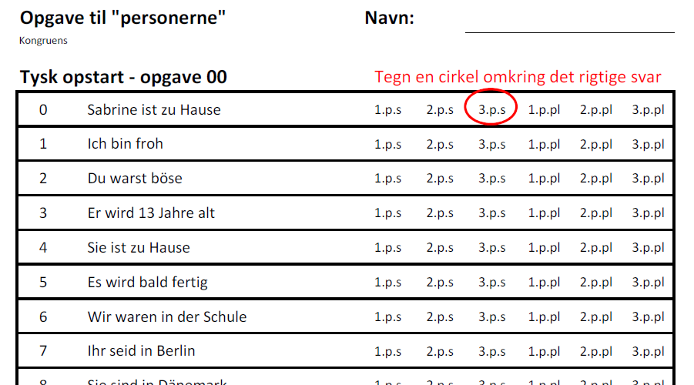
∞ Tysk opstart ∞ Cirkel00pp.pptx ∞ cirkel00.pdf ∞

Slide 37
∞ Tysk opstart ∞ Cirkel00pp.pptx ∞ cirkel00.pdf ∞

